Slide 1
MTÜ PAIK sotsiaalmeetme
Miniprojektide infopäev
11.märtsil alusega kell 16.00.
Projektitaotluste vastuvõtmine
4.aprill kuni 11.aprill. 2025.a

Slide 2
MTÜ PAIK Sotsiaalmeetme minivoorude korraldamine. Taotluste vastuvõtu aeg 2025.a. 04.04.2025 kell 00:00 -11.04.2025 kell 23:59 Hindamistähtaeg 06.05.2025 Meetme eelarve 42203,00 eurot 06.10.2025 kell 00:00- 14.10.2025 kell 23:59 Hindamistähtaeg 29.10.2025 Meetme eelarve 36 174 eurot
ESF+ toetus
► Toetusega rahastatakse määruse „Kogukonna juhitud kohaliku arengu toetuse andmise tingimused ja kord“ (ESF+ määrus) alusel PAIK ühisstrateegia sotsiaalmeetmes: Sotsiaalse kaasatuse suurendamine ja hoolduskoormuse vähendamine taotlusvoorudes rahuldatud miniprojekte.
► Eesmärgid: tegevused peavad aitama kaasa:
❖ pikaajalise hoolduse teenuste kättesaadavuse ja kvaliteedi parandamisele
❖ hoolduskoormuse leevendamisele
❖ inimväärikuse tagamisele
❖ sotsiaalse kaasatuse suurendamisele Pandivere piirkonnas

Slide 3
Mittetulundusühing PAIK (LEADER-i tegevuspiirkond on Väike-Maarja vald, Tapa valla Tamsalu piirkond) võtab vastu minivooru projektitaotlusi, lähtudes sotsiaalkaitseministri 04.08.2023 määrusest nr 44 «Kogukonna juhitud kohaliku arengu toetuse andmise tingimused ja kord» ja «MTÜ PAIK LEADER tegevuspiirkonna ÜHISSTRATEEGIA 2024–2030».
Strateegia meetmenimetus: sotsiaalmeede
Taotluste vastuvõtu aeg: 4. aprill 2025 – 11. aprill 2025 kell 23.59 SPOKU e-keskkonnas.
Miniprojekti toetus: 2500–5000 eurot. Toetuse määr 100% abikõlblikest kuludest.
Meetme eelarve: 42 203 eurot.
Taotleja: Pandivere koostööpiirkonnas tegutsev mikroettevõte, FIE ja vabaühendus,
v.a korteriühistu.
Meeetme sihtrühm: tegevuspiirkonna vanemaealised elanikud 55+; tegevuspiirkonna erivajadustega inimeste sihtrühm vanuses 16+, kes ei osale üldjuhul aktiivselt tööelus ega õpingutes ning on ühiskondlikult väheaktiivsed.
Hindamise tähtaeg: 6. mai 2025.

Slide 4
Miniprojekti toetus
► PAIK on nn “vihmavari” olles ise projekti põhitaotleja.
► PAIK koos miniprojektide elluviijatega vastutab tegevuste abikõlblikkuse, rahastuse ja aruandluse eest RTK-ga.
► Miniprojekti elluviija kohustuseks on tegevused ESF+ nõuetele vastavalt eesmärgipäraselt ellu viia.
► Miniprojekti elluviijal tuleb täita kõiki ESF+ määruses kehtestatud nõudeid.
► Toetus on MÄÄRUSEST TULENEVALT kuni 6029.- eurot ühe miniprojekti kohta, 100% toetust, kulud loetakse abikõlblikuks standardiseeritud ühikuhinna alusel.
► 2025.a miniprojekti TOETUSE SUURUS on vastavalt PAIK juhatuse otsusele 2500 – 5000 eurot millise abikõlblik summa makstakse elluviijale peale RTK poolset tegevuste heakskiitmist.

Slide 5
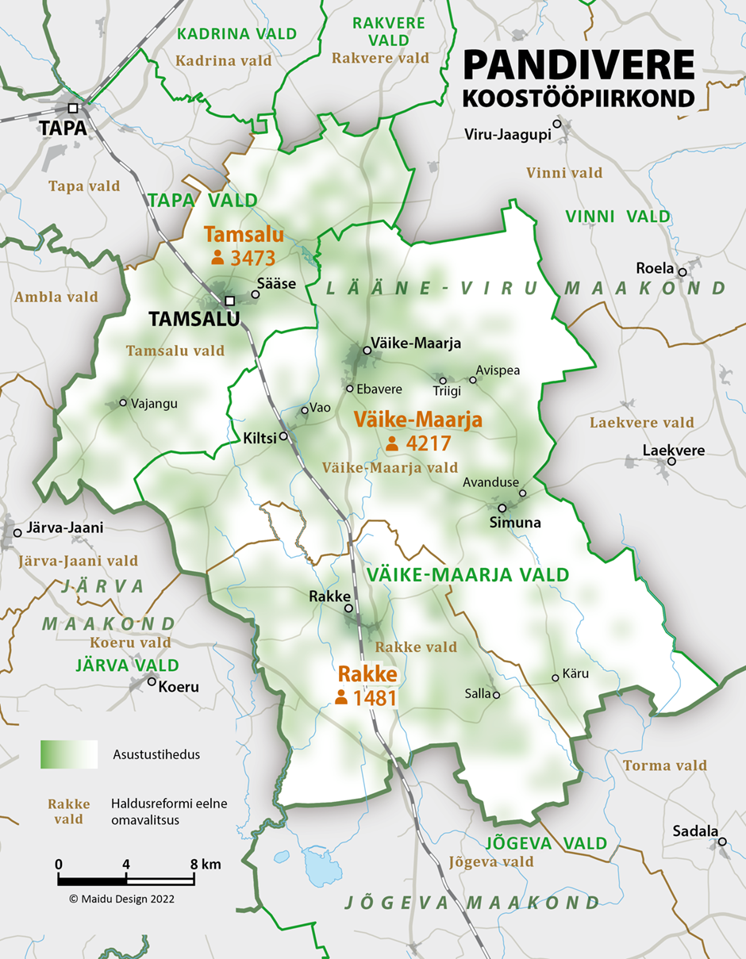
Toetatavad tegevused
► Miniprojektide kasusaajad peavad olema PAIK tegevuspiirkonnast.
► Tegevusi saavad miniprojekte rakendades ellu viia kohalik tegevusrühm, Pandivere koostööpiirkonnas tegutsev mikroettevõte, FIE ja vabaühendus va korteriühistu eesmärgiga pakkuda teenuseid vanuserühmale 55+
või ebasoodsas olukorras erivajadusega sihtrühmale
vanuses 16+.
NB! Miniprojektidega saab ellu viia vaid neid 16-aastastele ja
vanematele isikutele suunatud tegevusi, mis loovad
lisandväärtust sotsiaalhoolekande seaduses sätestatud
kohustuslikele KOV teenustele.

Slide 6
KOV kohustuslikud teenused sotsiaalhoolekande seaduses
► koduteenus – täisealise abistamine kodustes toimingutes ja asjaajamises
► väljaspool kodu osutatav üldhooldusteenus – täisealise abistamine ja hooldamine hoolekandeasutuses
► tugiisikuteenus – täisealise inimese ja/või lapse motiveerimine, juhendamine ja iseseisva toimetuleku arendamine
► täisealise isiku hooldus – puudega täisealise inimese abistamine õiguste ja kohustuste tagamisel
► isikliku abistaja teenus – puudega täisealise inimese abistamine igapäevastes toimingutes
► varjupaigateenus – täisealisele inimesele ajutise öömaja võimaldamine
► turvakoduteenus – lapsele või täisealisele inimesele ajutise eluaseme, turvalise keskkonna ja kriisiabi võimaldamine
► sotsiaaltransporditeenus – puudega inimesele sobiva sõiduki kasutamise võimaldamine
► eluruumi tagamine – sobiva eluruumi kasutamise võimaluse loomine inimesele või perele, kes seda ise pole võimeline tagama
► võlanõustamisteenus – võlgnevus- ja toimetulekuprobleemiga inimese nõustamine võlgnevuste lahendamisel ja ennetamisel

Slide 7
TOETAVAD TEEVUSED:
Ø Vastavalt abivajadusele sotsiaalse kaasatuse suurendamine, hoolduskoormuse leevendamine, kvaliteetsete teenuste osutamine ja arendamine tuge vajavatele inimestele.
Ø Sotsiaal- ja toetavate teenuste arendamine, korraldamine ja osutamine kogukondade parema kaasamise abil.
Ø Erinevatele teenustele ja vaba aja võimalustele ligipääsetavuse parendamine.
Ø Tegevused, mis võimaldavad aktiivsena vananemist, vanusesõbraliku ühiskonna kujundamist ning vanemaealiste elukvaliteedi ja võrdsete võimaluste kindlustamist, sh suurendavad vanemaealiste elanike kaasatust, aktiivsust ja terviseteadlikkust; parandavad eakate ligipääsu infole, huviteenustele ning kultuuri- või muudele sündmustele.
Ø Tegevused, mis leevendavad suure hoolduskoormusega omastehooldajate koormust ja ennetavad hooldajate läbipõlemise ohtu.

Slide 8
Ø Tegevused, mis arendavad kompleksseid teenuseid vabatahtlike kaasamise toel, soodustavad spetsialistide ja kogukonnaliikmete vahelist koostööd, algatavad sotsiaalset ettevõtlust ning suurendavad kogukondade valmisolekut haavatavate sihtrühmadega teadlikumalt tegelemiseks.
Ø Tegevused, mis aitavad kaasa kogukonnas kohaliku omavalitsuse püsivate kriisi ülesannete (koduteenuse korraldamine, väljaspool kodu ööpäevaringse üldhooldusteenuse korraldamine, turvakoduteenuse korraldamine, vältimatu sotsiaalabi tagamine) täitmise tagamisele ja kogukonnas teadlikkuse tekkimisele kriisiolukordades teenuste tagamise ja korraldamise osas.
Lisaks KOV-ide ja kriisi lahendavate asutustega kogukondlikult koostöö tõhustamine ning siseriiklik ja rahvusvaheline koostöö.

Slide 9
Ei toetata tegevusi....
► mida viiakse ellu KOVide poolt, riigi rahastusega või muude programmide või projektide rahastusega. Selliste tegevuste elluviimine ei ole abikõlblik!
► mida tegevuspiirkonnas juba ellu viiakse (sotsiaalhoolekande seaduse 2. ja 3. ptk, tööturumeetme seaduse § 13 või tervishoiuteenuste korraldamise seaduse § 2 alusel), v.a juhul, kui luuakse olemasolevale tegevusele lisandväärtust.

Slide 10
Abikõlblikud kulud
Vältimatult vajalikud kulud miniprojekti eesmärgi elluviimiseks ning kokku lepitud tulemuste saavutamiseks, sh
► pRojektijuhi töötasu (proportsionaalselt projekti heaks töötatud ajaga tööajatabeli alusel);
► sihtgrupi vajadusest lähtuva koolituse, seminari, teabepäeva jm samalaadse ürituse korraldamise kulud;
► asjakohased transpordikulud;
► uuringu tellimise ja läbiviimise kulud;
► eksperthinnangu tellimise kulud;
► teabematerjali koostamise ja väljaandmise kulud;
► osalustasud;

Slide 11
► ligipääsetavuse tagamiseks tehtavad kulud, sh viipekeele tõlge, audiogiid või kirjutustõlge kuulmispuudega inimestele;
► teavituskulud.
ALUS: PERIOODI 2021–2027 Euroopa Liidu ühtekuuluvus- ja siseturvalisuspoliitika fondide rakenduskavade vahendite andmise ja kasutamise üldised tingimused §15,16.

Slide 12
Taotluse esitamine ja hindamine
► Miniprojekti esitaja täidab väljakuulutatud taotlusvooru ajal taotluse ja esitab nõutud andmed SPOKU taotluskeskkonnas.
► Abimaterjalina on kodulehelt allalaetav MINIPROJEKTI TAOTLUSVORMI juhend sisaldab lisadokumentide loendit.
► Kohustuslik on läbida PAIK konsultatsioon mille eelduseks eeltäidetud taotlusvorm DRIVE keskkonnas (leitav kodulehelt)
3-liikmeline töörühm hindab miniprojekte hindamiskriteeriumite alusel skaalal 0-4 p ja koostab paremusjärjestuse, mis kinnitatakse ühingu juhatuse või vajadusel üldkoosoleku poolt.
Hindamiskriteeriumid:
- Vastavus strateegiale (20%) | - Projekti uuenduslikkus (5%)
- Projekti elluviimise realistlikkus (15%) | - Mõju looduskeskkonnale (10%)
- Mõju tegevuspiirkonnale (25%) | - Mõju koostööle (15%)
- Taotleja suutlikkus ( 10%)

Slide 13
Menetlus
► PAIK võtab miniprojekti taotlused vastu olenemata nende puudustest ning büroo töötajad kontrollivad nõutavate andmete ja dokumentide olemasolu, taotluse tähtaegset esitamist ning minitoetuse taotleja, taotluse ja toetatava tegevuse vastavust PAIK strateegiale ja meetmelehele.
► Kui koos taotlusega ei ole esitatud kõiki nõutavaid dokumente või kui esitatud dokumendis puuduvad hindamiseks vajalikud andmed, nõuab PAIK miniprojekti taotlejalt vajalike andmete või dokumentide esitamist. Miniprojekti esitajal on vastamiseks ja puuduste likvideerimiseks üldjuhul kuni 4 tööpäeva.
► Kui taotlus ei ole tehniliselt korras või taotleja ei paranda kõiki taotluses või sellega kaasnevas dokumentatsioonis esinevaid puudusi tähtaegselt, jätab PAIK miniprojekti taotluse hindamata.

Slide 14
Miniprojekti elluviija kohustused
► Tegevuste elluviija avalikustab tegevuspiirkonna elanikele vähemalt 5 tööpäeva enne korraldatava ürituse toimumist teabe oma ja PAIK VEEBILEHEL.
►Toetatavad tegevused ei tohi suurendada negatiivseid keskkonnamõjusid.
► Tegevuste elluviimisel tuleb lähtuda keskkonnasäästliku sündmuse korraldamise põhimõtetest.
► Miniprojekti elluviijal tuleb täita kõiki määruses nõutud teavitusreegleid, kasutada igal üritusel vastavat sümboolikat ning esitada tähtaegselt PAIK büroole nõutud andmetega osalejate registreerimislehed, tegevuse elluviimist tõendava dokumendid ja fotod (iga eraldiseisva ürituse kohta), muud asjakohased tõendid ja andmed.

Slide 15
Miniprojekti elluviija on kohustatud:
1) tagama projekti elluviimise ettenähtud tingimustel ja nõutud tulemuse saavutamise;
2) tagama tegevusteks vajaliku kvalifikatsiooniga isikute olemasolu ja õiguslikud eeldused;
3) ARUANDLUS: Esitama õige ja täieliku teabe , korrektse dokumendi ja aruande projekti teostamise ja mõjude kohta tähtajaks ja nõutud viisil, sealhulgas seireANDMED;
4) Minivooru projekt viiakse ellu kuni kahe aasta jooksul alates rahastamisotsusest ja projekti aruanne esitatakse tegevusrühmale hiljemalt ühe kuu jooksul pärast projekti tegevuste lõpetamist (viimase kuludokumendi saamise kuupäev maksimaalselt 14 kalendripäeva peale tegevuste toimumist)
5) tõendama toetuse makse aluseks olevate tingimuste täitmist
6) teavitama paik´I viivitamata kirjalikult või kirjalikku taasesitamist võimaldavas vormis taotluses esitatud või projektiga seotud andmete muutumisest;
7) võimaldama audiitoril ja kontrollijal viibida projektiga seotud ruumides ja territooriumil, andma neile projekti elluviimise ja toetuse kasutamise kohta suulisi ja kirjalikke selgitusi ning andmeid, sealhulgas väljavõtteid raamatupidamisprogrammist ja pangakontost, ning võimaldama neil teha dokumentidest koopiaid ja väljavõtteid ;

Slide 16
HUVIDE KONFLIKT
Huvide konflikti ennetamiseks, tuvastamiseks ja kõrvaldamiseks järgitakse taandamise reeglit kõigis etappides:
► Nõustamine
► Menetlemine
► Hindamine
► Paremusjärjestuse otsuse tegemine
Tegevusrühmadel on kohustus EL finantshuvide kaitse osas, eesmärgiks on tagada avaliku ülesande täitmisel erapooletus ja objektiivsus. Kehtib nulltolerants huvide konflikti olukordade puhul, st igasugune osalemine enda või seotud isiku suhtes otsuste või toimingute tegemisel on keelatud.
► Miniprojekti elluviimisel hoidutakse huvide konfliktist, kus toetuse saajal või tema nimel tegutseval isikul, sealhulgas töötajal, juhatuse liikmel või muul pädeval esindajal, kes on kaasatud ostumenetluse ettevalmistamisse või korraldamisse või kes võib muul moel mõjutada selle ostumenetluse tulemust, on finantsalaseid, majanduslikke või muid isiklikke huvisid, mida võib käsitada tema erapooletust ja sõltumatust kahjustavatena.
► Funktsionaalselt koos toimivat või samaliigilist ostu ei tohi kunstlikult jagada osadeks eesmärgiga vältida ostumenetluse või riigihanke kohustust.
► Kõik tegevused peavad olema läbipaistvad ja kontrollitavad.

Slide 17
TEAVITAMINE

Slide 18
EDU TAOTLEMISEL
KOHTUMISTENI!

